Slide 1
kNN分类器
1 读取wine.csv数据
对数据进行解析，分出类属性和变量属性
数据预处理，标准化
生成测试机和训练集
用k折交叉研究分类结果，要包含统计值，即k次均值和方差

Slide 2
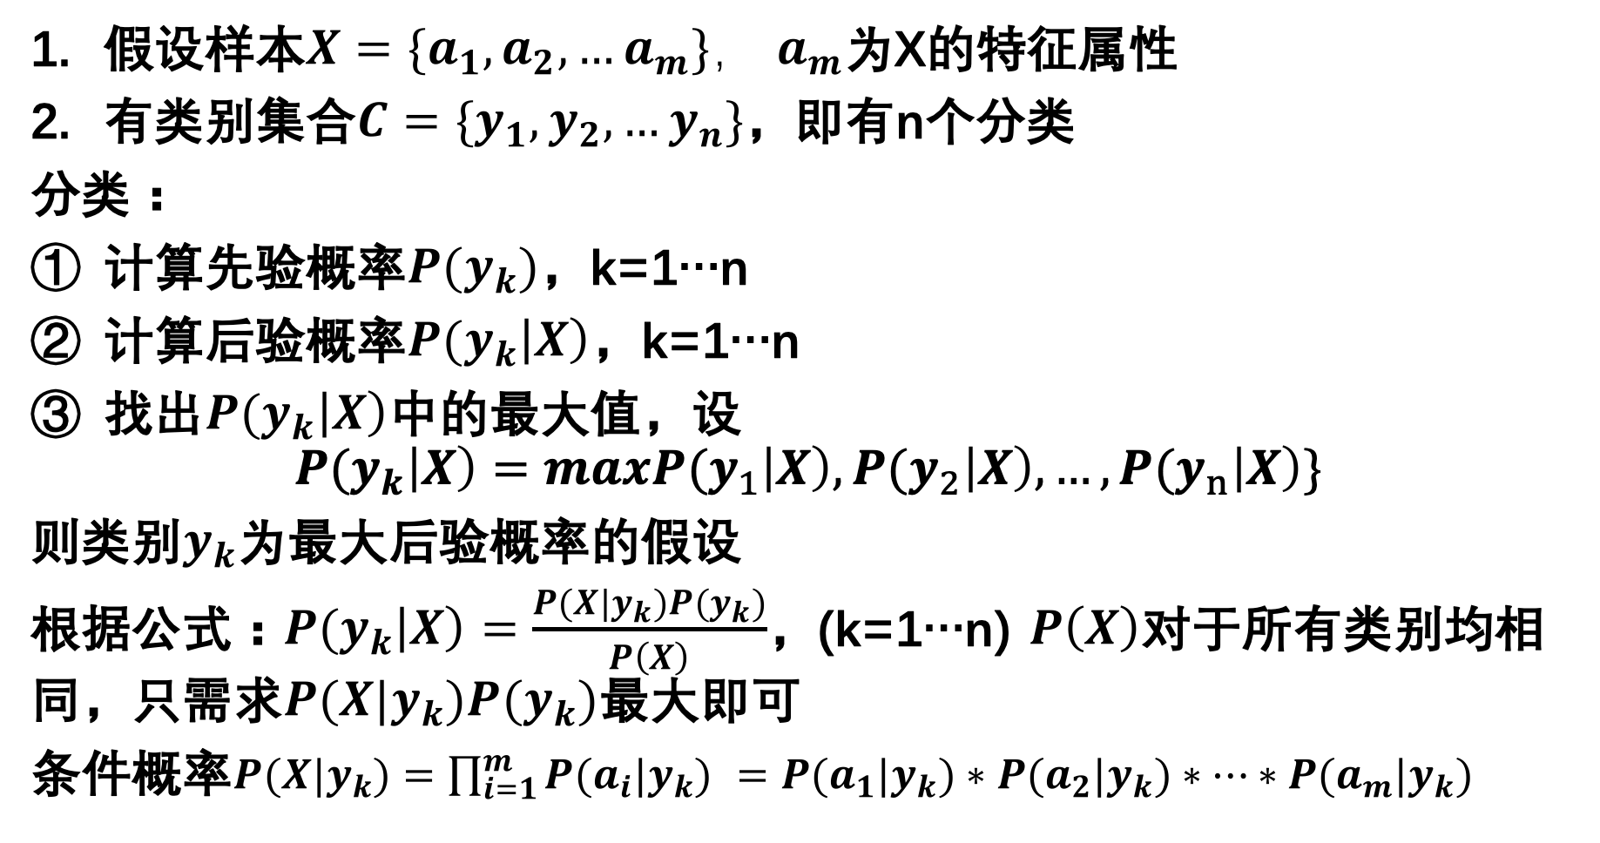
Bayes分类器
假设样本${X=\{a}_{1},a_{2},…a_{m}\}，$ $a_{m}$为X的特征属性
有类别集合${C=\{y}_{1},y_{2},…y_{n}\}$，即有n个分类
分类：
计算先验概率${P(y}_{k})$，k=1…n
计算后验概率${P(y}_{k}\left|X\right)$，k=1…n
找出${P(y}_{k}\left|X\right)$中的最大值，设
$${P(y}_{k}\left|X\right)=max{P(y}_{1}\left|X\right),{P(y}_{2}\left|X\right),…,{P(y}_{n}\left|X\right)\}$$
则类别$y_{k}$为最大后验概率的假设
根据公式：${P(y}_{k}\left|X\right)=\frac{{P(X|y}_{k}){P(y}_{k})}{P\left(X\right)}$，(k=1…n) $P\left(X\right)$对于所有类别均相同，只需求${P(X|y}_{k}){P(y}_{k})$最大即可
条件概率${P(X|y}_{k})=\prod_{i=1}^{m}{{P(a_{i}|y}_{k}) }={P(a_{1}|y}_{k}){∗P(a_{2}|y}_{k})∗…∗{P(a_{m}|y}_{k})$

Slide 3
1.读入文件和数据
Mushroom.csv
2. 将数据字母转换成数字
3. 提取类标签数据和变量属性数据
4 生成70%训练样本和30%测试样本
5 对测试结果进行可视化分析。
Notes:
1. file=importdata(‘balance-scale.txt’); data=file.data; 读入文件和数据
2. if strcmp(file.textdata(i),‘L’)==1 label(i)=1;将标签L B R用1，2，3替代： （strcmp(A,B)函数：比较A和B是否一致，若一致，则返回1，否则返回0）
3. for i=1:m if mod(i,10)==1…分离训练矩阵和测试矩阵：序号末尾为1的为测试样本
4. if label(i)==1 count1=count1+1；
利用标签判断样本为哪一类：若是第一类样本则计算第一类样本的总数量：
并计算其4个属性中5个属性值分别的数量
5.分别计算三类样本的概率(y1=p(y=1)): y1=count1/m1;
6. 然后求$P(i=j\left|v_{i}\right.)$：y_1(i,j)=count_1(i,j)/count1;

Slide 4
支持向量机
1 读取数据
from sklearn.datasets import load_digits
digits = load_digits()
X = digits.data
y = digits.target
2 数据预处理
标准化
数据降维，提取主成分
3 k折交叉检验数据集构建
from sklearn.model_selection import KFold

Slide 5
支持向量机
4 调用sklearn中的svm模型，进行模型训练
5 用测试集进行测试，将模型进行存储
6 对结果进行评价分析
7 尝试不同核函数、超参数的分类结果

